Slide 1
По дороге в школу

Slide 2



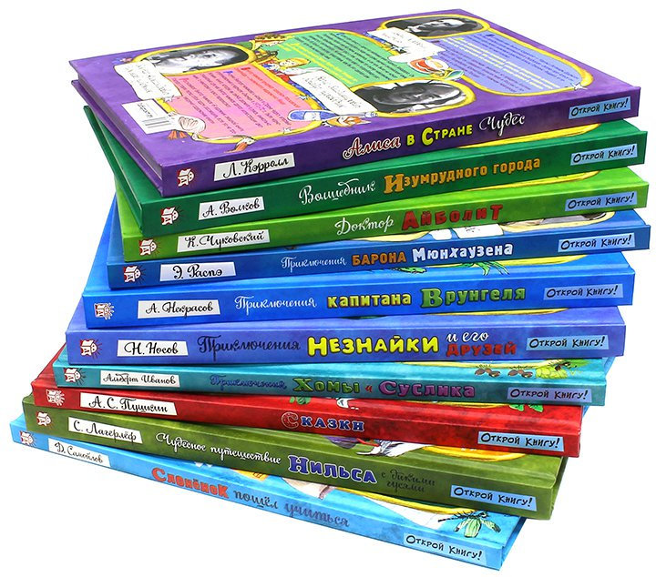











Slide 4
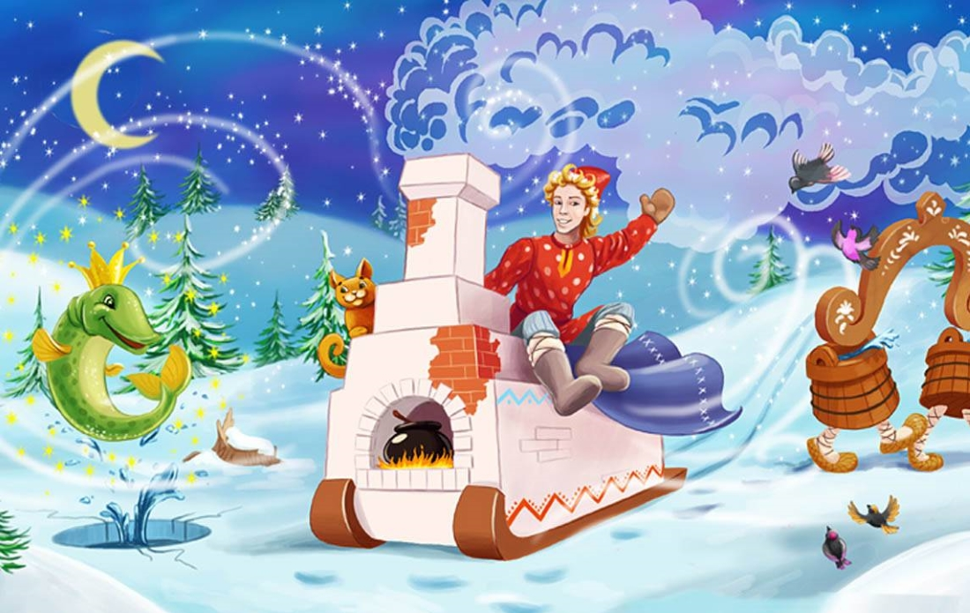
Парень слез с любимой печки,
За водой поплелся к речке.
Щуку в проруби поймал
И с тех пор забот не знал.
Уплетая калачи, ехал парень на печи.
Прокатился по деревне
И женился на царевне.

Slide 5
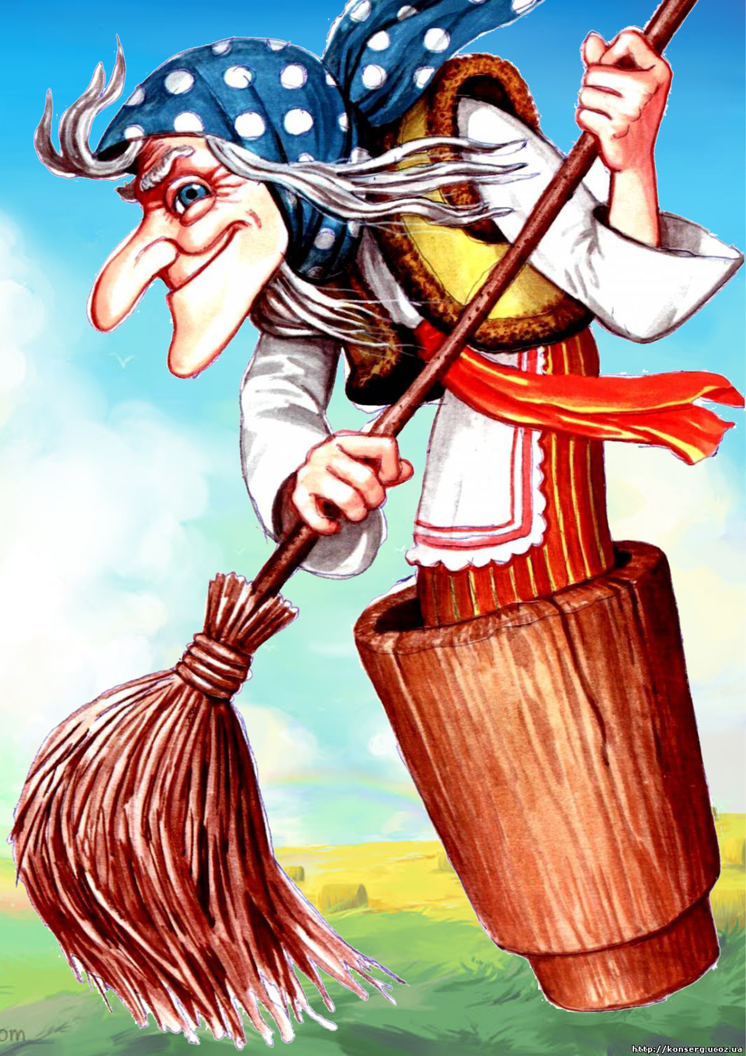
В дремучем лесу затерялась избушка.
В избушке живет непростая старушка.
Эта старушка не любит детей.
Часто пугают ей малышей.
Берет помело, да в ступу садится,
И тут же над лесом взлетает, как птица!

Slide 6
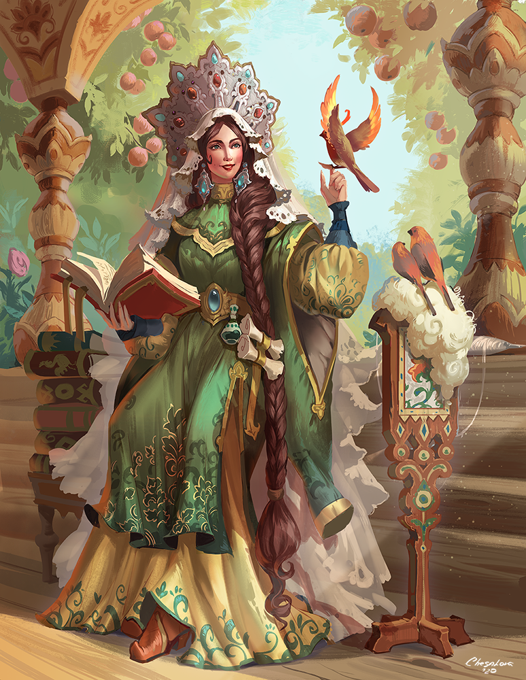
Работать умела красиво и ловко,
В деле любом проявляя сноровку.
Хлебы пекла и скатерти ткала,
Шила рубашки, узор вышивала,
Лебедью белою в танце плыла...
Кто мастерица эта была?

Slide 7
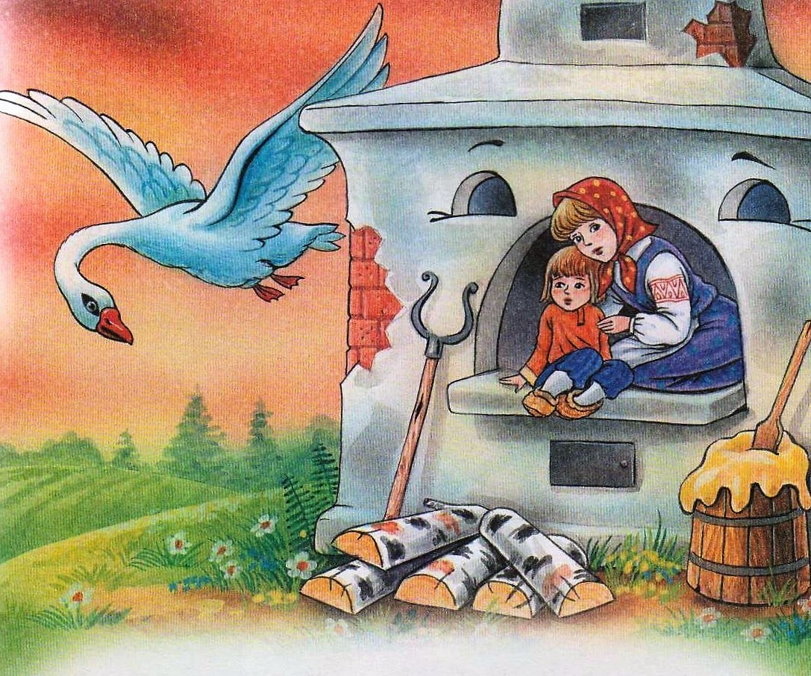
Разбойники белые
Вот беды наделали:
В деревню прилетали
И мальчика украли.
Только смелая сестра
Всё равно его нашла.
Помогли ей печка,
Яблонька и речка.
Кто ж эта сестрица,
Смелая девица.

Slide 8
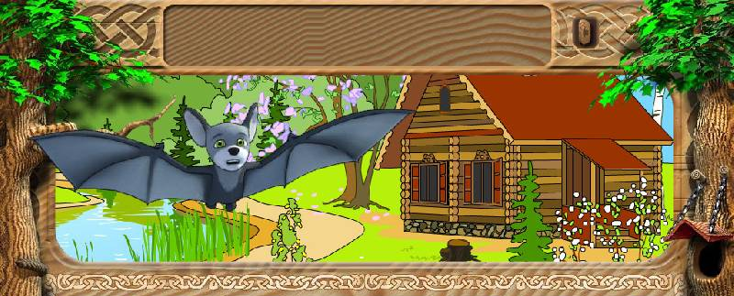
Стёпа

Slide 9

Музыкальная пауза

Slide 11


Slide 13


Марсик

